Slide 1

Результаты реализации Региональной целевой программы «Информатизация Республики Карелия» на 2008-2012 годы за 2011 год
Государственный комитет Республики Карелия
по развитию информационно-коммуникационных технологий
Жданович Сергей Адамович,
заместитель Председателя Государственного комитета

Slide 2
Региональная целевая программа утверждена Постановлением Законодательного собрания РК от 17.04.2008 №860-IV ЗС
23 проекта РЦП «Информатизация Республики Карелия» на 2008-2012 годы
Государственный комитет РК по развитию ИКТ
8 проектов
Министерство здравоохранения и социального развития
6 проектов
2 проекта
Министерство экономического развития
Министерство по природопользованию и экологии
4 проекта
Другие ОИВ
3 проекта
Notes:
Программа включает в себя 23 проекта. В 2011 году обеспечено финансированием 9 проектов.

Slide 3
Задачи, на реализацию которых направлено выполнение проектов Программы
обеспечение эффективного межведомственного информационного взаимодействия органов исполнительной власти Республики Карелия
создание единой географической информационной системы Республики Карелия (ЕГИС РК)
развитие информационных систем планирования и мониторинга социально-экономических процессов и информатизации на территории Республики Карелия
обеспечение актуальности и своевременности информации о деятельности органов государственной власти Республики Карелия в сети Интернет, обеспечение информационной и функциональной насыщенности официального портала органов государственной власти Республики Карелия
развитие систем информационно-справочной поддержки населения по вопросам получения государственных услуг, внедрение технологий электронного взаимодействия в процедуры предоставления государственных услуг населению и организациям Республики Карелия

Slide 4
Финансирование Программы в 2011 году
Программой на реализацию проектов в 2011 году предусмотрено финансирование в размере 27512,2 тыс. руб.
В целом обеспечено финансирование Программы на сумму 6,975 тыс. руб., что составляет 25,3% от плановых значений

Slide 5
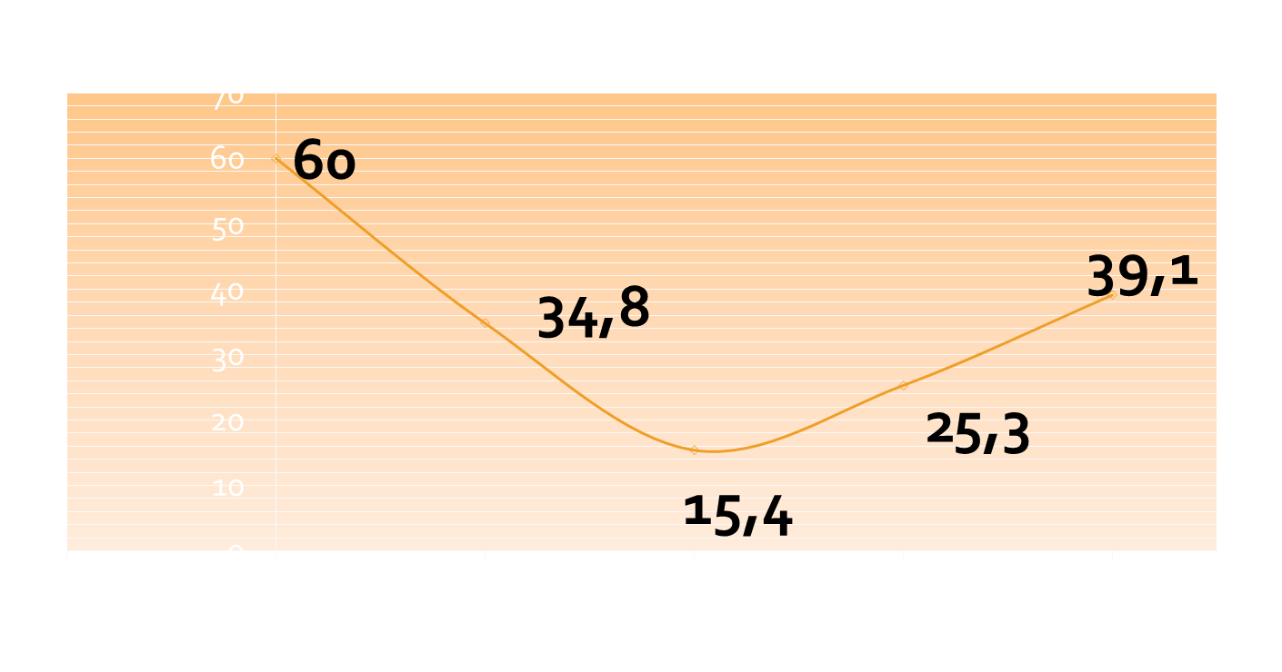
ФИНАНСИРОВАНИЕ ПРОГРАММЫ ПО ГОДАМ В %
Notes:
Распределение бюджетных ассигнований в 2011 году (указан процент от плановых значений в части распределения финансирования в Программе по государственным заказчикам):
Министерство экономического развития;
Министерство по природопользованию и экологии;
Госкомитет по управлению госимуществом и размещению заказов для государственных нужд;
Госкомитет по ИКТ.
Законом о бюджете в 2012 году также определено финансирование проектов вышеперечисленных ведомств. Следует отметить, что Госкомитет по ИКТ профинансируется на 100 % (6 875 000 р)

Slide 6
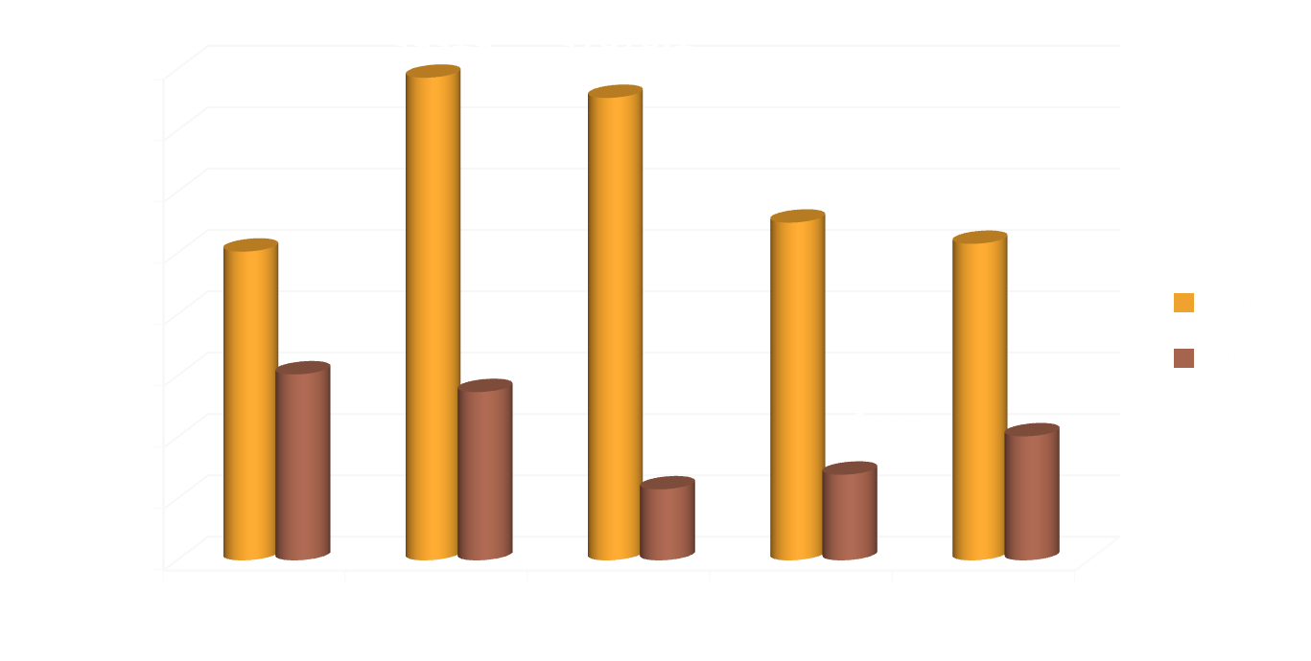
Объемы финансирования Программы по годам в тыс. руб.

Slide 7
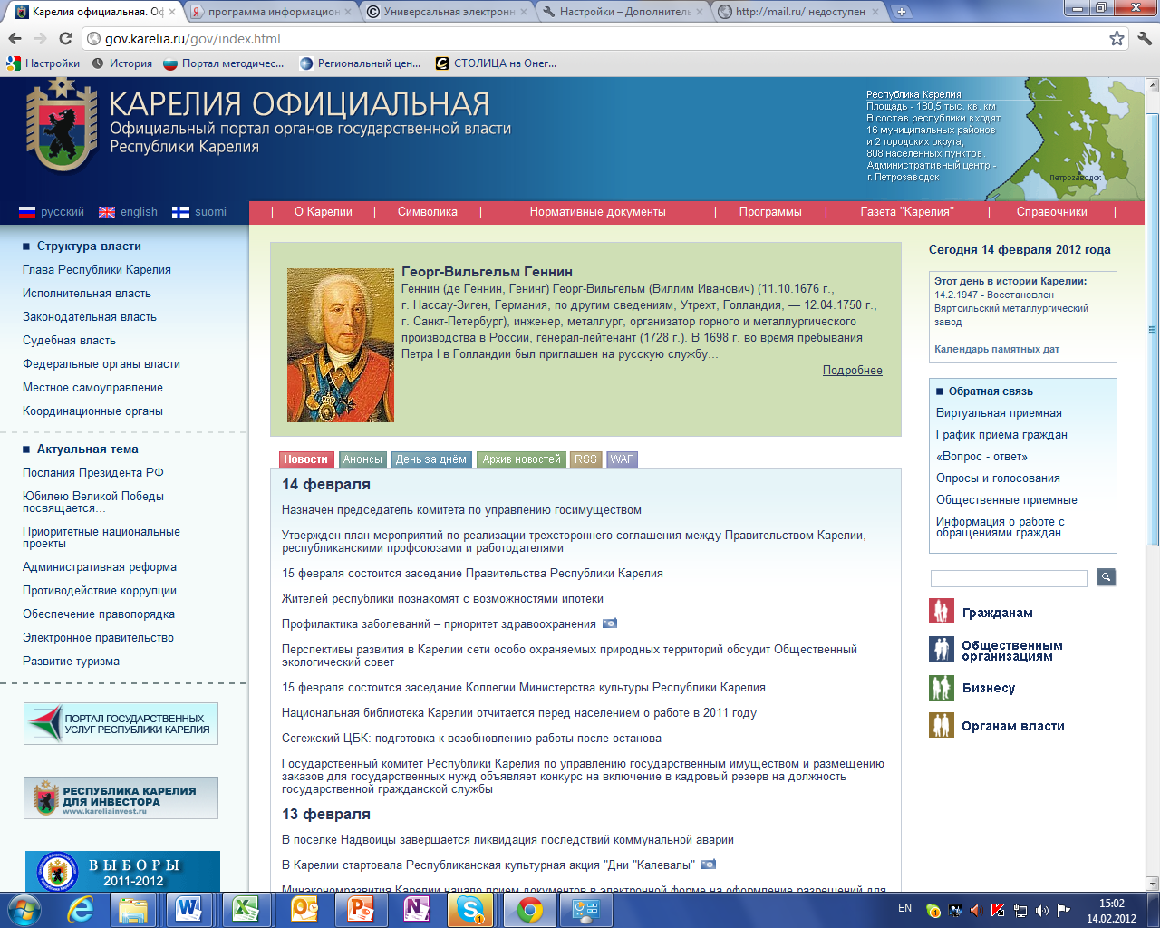
Развитие и сопровождение Официального портала ОГВ РК
Notes:
В 2011 году продолжилась реализация проекта по развитию и сопровождению официального портала, что позволило расширить возможность доступа граждан к информации о деятельности органов государственной власти, повысить эффективность информационного взаимодействия органов власти с населением, органами местного самоуправления, институтами гражданского общества и сферой бизнеса, содействовать расширению международных контактов и интеграции республики в российское и мировое информационное пространство.
За период 2011 года было опубликовано 4280 новостей.
Лидирующие позиции в части предоставления информации для новостной ленты:
Пресс-центр правительства РК;
Министерство здравоохранения и социального развития;
Министерство культуры, государственный комитет по национальной политике;
Министерство по делам молодежи физической культуре, спорту и туризму;
Пресс-центр администрации Петрозаводска.

Slide 8
Статистика обращений в Единую виртуальную приемную ОИВ РК
ВСЕГО | 2272
Через Единую систему электронного документооборота и делопроизводства | 1138
Не через Единую систему электронного документооборота и делопроизводства | 1134
Notes:
Немаловажным фактором развития и сопровождения портала является возможность оптимизации обращений граждан в единую виртуальную приемную ОИВ РК. Больше всего обращений зафиксировано:
Главе Республике А.В. Нелидову;
в Министерство образования РК;
Государственную жилищную инспекцию;
Министерство здравоохранения и социального развития РК;
Госкомитет РК по жилищно-коммунальному хозяйству и энергетике.
Тематика обращений разнообразна, но лидирующие позиции занимают следующие вопросы:
жилищные вопросы;
коммунально-бытовое обслуживание;
наука и образование;
законность и правопорядок;
соцобеспечение и соцзащита населения;
государство, общество, политика.

Slide 9
Информационные материалы
 | ПЛАН | ФАКТ
ВСЕГО | 38 000 | 289 409
На английском и финском языках | 3 800 | 10 298
Notes:
В рамках Программы перевыполнены показатели по размещению информационных материалов, в том числе на английском и финском языках.
Материалы включают в себя:
информацию о деятельности органов государственной власти;
базу законодательных актов;
информацию о проводимой антикоррупционной политике в органах государственной власти;
информацию о реализуемых проектах и Программах;
отчеты органов государственной власти по курируемым направлениям;
прочее

Slide 10


Развитие систем информационно-справочной поддержки населения по вопросам получения государственных услуг, внедрение технологий электронного взаимодействия в процедуры предоставления государственных услуг населению и организациям Республики Карелия
gosuslugi.ru
Федеральный портал государственных
и муниципальных услуг
service.karelia.ru
Портал государственных услуг Республики Карелия
Информация о 324 услуге
Notes:
В рамках работ по разработке и пилотному внедрению технологий электронного взаимодействия в процедуры предоставления государственных услуг населению и организациям выполнены работы по разработке и апробации программно-технического решения, обеспечивающего интерактивный режим получения информации и консультаций специалистов по вопросам предоставления услуг

Slide 11
Портал государственных и муниципальных услуг Республики Карелия
Описано организаций -270, из них:
федеральных -132, региональных -137, муниципальных – 1
Количество обращений к информационной системе "Портал государственных и муниципальных услуг Республики Карелия" составило 124669
Проведено обучение специалистов органов государственной власти Республики Карелия по использованию информационной системы государственных услуг Республики Карелия

Slide 12
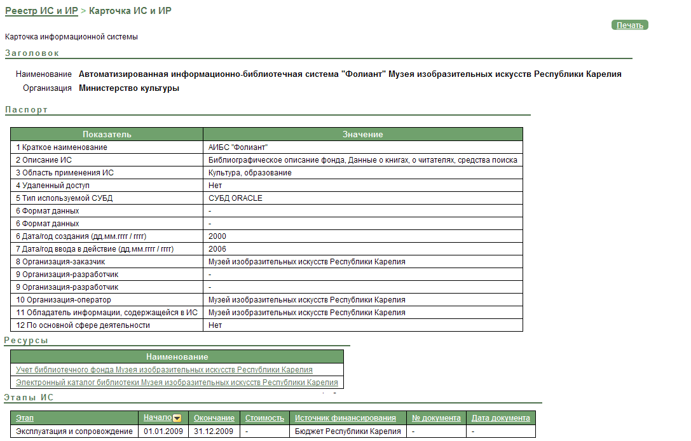
Реестр государственных информационных ресурсов
Notes:
В целях реализации Закона Республики Карелия от 26 марта 2007 года N 1066-ЗРК "О государственных электронных информационных ресурсах Республики Карелия" в 2011 году продолжились работы по развитию и сопровождению информационной системы "Реестр информационных ресурсов Республики Карелия». Проект направлен на концентрацию информации о созданных информационных ресурсах в рамках единой системы учета, используемой для принятия решений, направленных на исключение дублирования работ при создании новых баз данных, а также на предоставление государственных услуг населению и организациям республики по поиску необходимой информации.
В результате:
В результате:
изменена информационная модель Реестра государственных информационных ресурсов Республики Карелия;
доработана структура базы данных для хранения сведений об информационных ресурсах в системе;
произведена разработка средств расширенного поиска информации о зарегистрированных системах в Реестре государственных электронных информационных ресурсов Республики Карелия;
разработано средство администрирования для управления пользовательскими учетными записями в составе Реестра государственных электронных информационных ресурсов Республики Карелия;
проведено обучение пользователей системы;
подготовлены инструкции по пользованию системы.
Органам исполнительной власти открыт доступ к системе «Реестр государственных информационных ресурсов».
В Региональном плане по развитию ИО и формированию ЭП определено обязательство ОИВ в части систематического обновления Реестра (актуализации информации).

Slide 13
Создание подсистемы ЕГИС РК «Лесной фонд Республики Карелия»
За отчетный период созданы и установлены на рабочие места в Министерстве по природопользованию и экологии РК и в 17 центральных лесничествах Республики Карелия программные модули:
«Особо охраняемые природные территории»
«Макет лесничества»
«Таксационное описание»
Notes:
Также следует отметить, что в рамках развития подсистемы «Природные ресурсы РК» приобретены дополнительные лицензии для совершенствования данной подсистемы.

Slide 14
«Создание комплексной информационной системы статистических показателей социально-экономического положения муниципальных образований и республики в целом для органов государственной власти Республики Карелия и органов местного самоуправления»
С 2011 года информационная система статистических показателей установлена локально в Министерстве экономического развития Республики Карелия
Пополнение информационного ресурса проводится ежемесячно
В 2011 году проведены работы по формированию статистической базы данных комплексной информационной системы
Проведены работы по наполнению Системы данными за октябрь, ноябрь и декабрь 2011 года (дополнительных три периода)
Notes:
Последняя позиция: работы проведены за счет средств, предусмотренных Министерству экономического развития РК на обеспечение органов исполнительной власти статистической информацией (не программные!!)

Slide 15
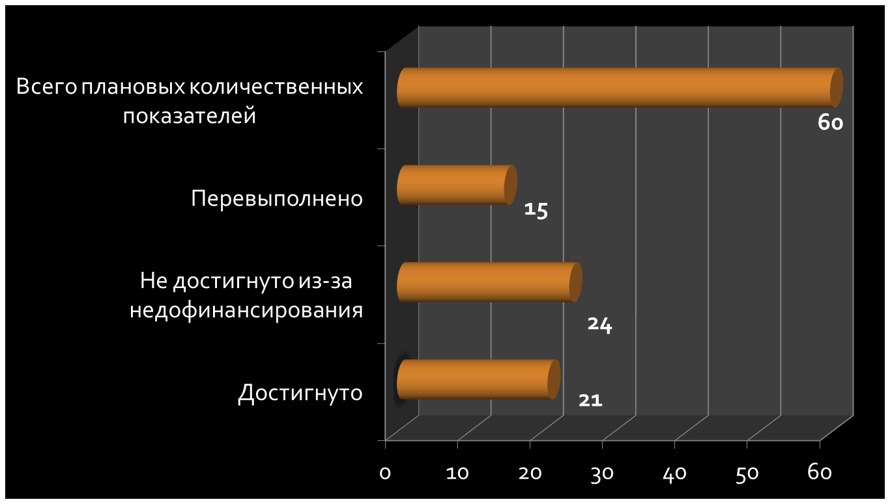
Оценка выполнения плановых показателей
Notes:
Следует отметить, что в отсутствии выделенных лимитов финансирования задачи «Внедрение современных информационно – коммуникационных технологий в области здравоохранения и социальной поддержки населения Республики Карелия» реализация отдельных мероприятий осуществлялась Министерством здравоохранения и социального развития за счет средств Республики Карелия, средств Федерального фонда обязательного медицинского страхования, средств местных бюджетов, в том числе в рамках исполнения мероприятий программы здравоохранения Республики Карелия на 2011-2012 годы.
В соответствии с постановлением Правительства Республики Карелия от 29.04.2009 №93-П уполномоченному органу (Министерство экономического развития РК_ предоставлен годовой доклад о выполнении Региональной целевой программы «информатизация Республики Карелия» на 2008-2012 годы за 2011 год. Доклад будет опубликован на официальном портале органов государственной власти после соответствующих процедур.

Slide 16
Государственный комитет Республики Карелия
по развитию информационно-коммуникационных технологий
Спасибо за внимание!
Жданович Сергей Адамович,
заместитель Председателя Государственного комитета
E-mail: sub@ikt.karelia.ru

